Slide 1
Почему? Стоит ли? Где?
РЕКЛАМА И СВЯЗИ С ОБЩЕСТВЕННОСТЬЮ –
МОЯ ПРОФЕССИЯ

Slide 2
Самые первые вопросы
Какая у меня будет профессия?
Что значит 4+2?
Что будет написано в моем дипломе?
Что такое «пожизненное образование» («life long education»)?

Slide 3
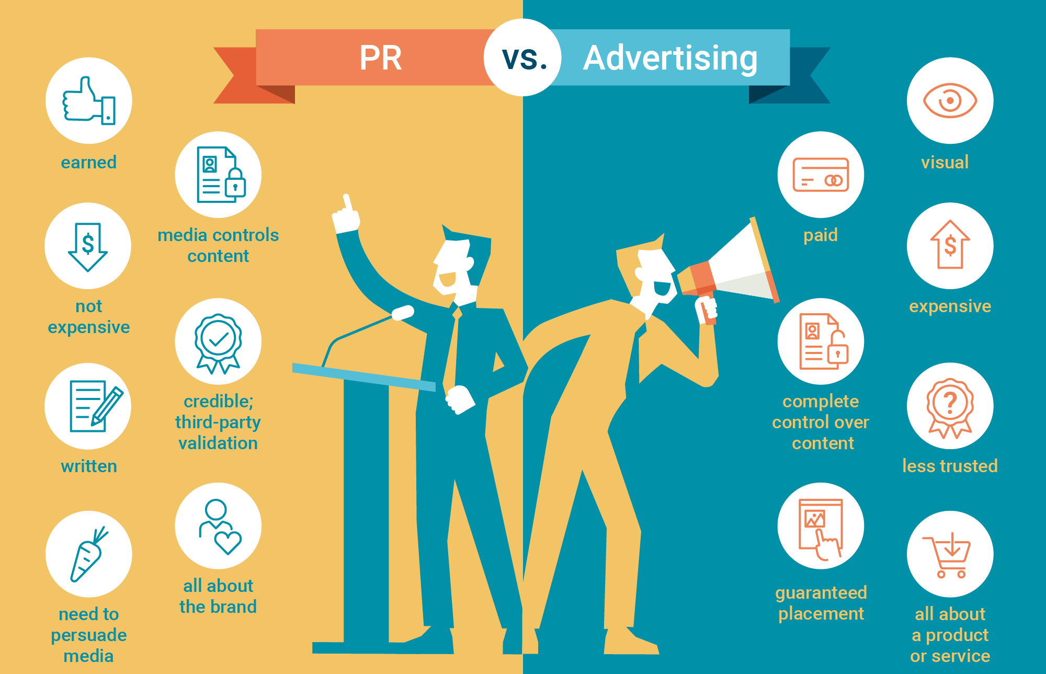
Почему «реклама» и «связи с общественностью» - это одно направление подготовки, ведь пиар и реклама – это разные вещи?

Slide 4
Мы живем в новом мире
Мир в XXI веке изменился – цифровые коммуникации помогают людям избегать навязчивой рекламы и поставить барьеры на пути к своему созданию и кошельку.
Компании должны найти дорогу к сердцу потребителя, а для этого надо привлекать профессионалов в области коммуникаций.
Задача направления «Реклама и связи с общественностью» - научить будущих специалистов проводить эффективные коммуникационные кампании и использовать все современные инструменты

Slide 5
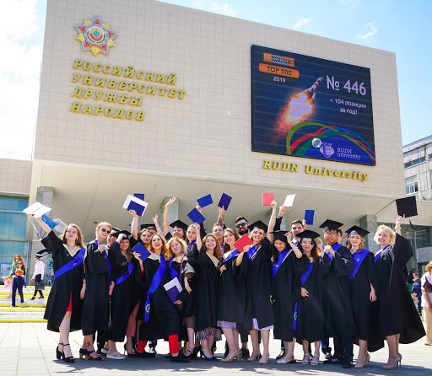
Новые тенденции в профессии
Наш выпускник – это специалист по производству и распространению не только классической рекламы и PR, но и любой положительной информации, любыми способами, по любым коммуникационным каналам.
Он находит время и место встречи такой положительной информации о компании с потенциальным потребителем, и так умело это делает, что потребителя это совсем не раздражает.

Slide 6
ПОЧЕМУ РУДН? ЭТО БРЕНД, «ТОПОВЫЙ» ВУЗ
В мире насчитывается более 25 000 высших учебных заведений, в рейтинге QS оценивается тысяча лучших. РУДН сейчас– на 326 месте.

Slide 7
Почему ИМЭБ? Формально
У нас есть международная аккредитация агентства DEVA-AAC, которое входит в Европейский регистр агентств по гарантиям качества (EQAR).
Мы в числе первых были приглашены к процедуре и прошли профессионально-общественную аккредитацию АКАР (Ассоциации коммуникационных агентств России).
Кафедра Рекламы и бизнес-коммуникаций ежегодный лауреат отраслевого исследования АКАР «Рейтинг кафедр российских ВУЗов, готовящих специалистов в сфере рекламы».

Slide 8
Почему ИМЭБ? Фактически
Мы существуем с 2001 года и у нас почти две тысячи выпускников и хорошие связи в отрасли.
У нас преподают много практиков (до 70 % на старших курсах), много молодых креативных преподавателей.
Мы преподаем диджитал маркетинг на серьезном уровне.
У нас широкая база практик и мы помогаем студентам с трудоустройством.
Мы находимся в зеленом месте на Юго-Западе, где скоро будет метро, и все занятия проходят здесь.
У нас не заскучаешь, и в свободное от учебы время есть чем заняться.

Slide 9
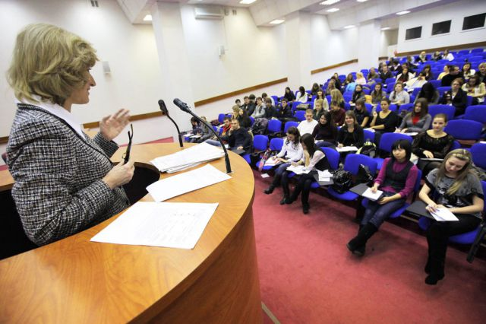
Бюджет и контракт
Бюджет 3 места.
Контракт 340 000 руб. в год.
Оплата производится по семестрам (возможно предоставление рассрочки со 2-го семестра).
Гибкая система скидок для абитуриентами с высокими баллами ЕГЭ.

Slide 10
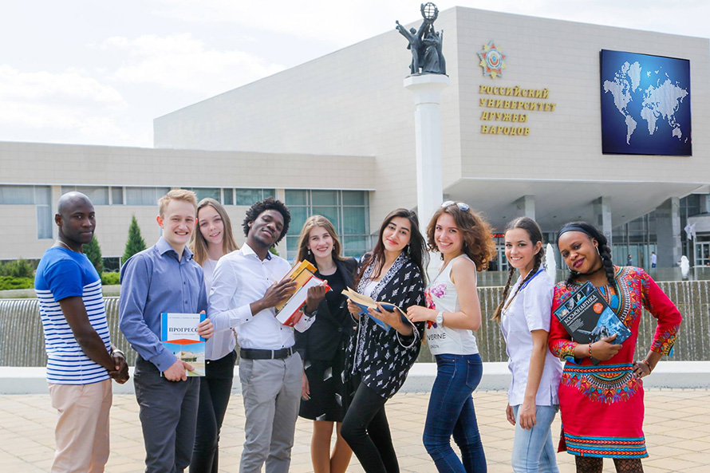
Что в этом году?
Минимальные баллы для приема документов: Обществознание - 44 Русский язык - 40 Иностранный язык – 40
Проходные баллы в 2019 г.: Бюджет (мин./макс.) - 285/294 Контракт (мин./макс.) - 139/279
На первом курсе в прошлом году было 111 контрактников и 4 бюджетника

Slide 11
Есть ли перспективы заняться креативом?
Коммуникации требуется создавать (снимать ролик, писать пресс-релиз), и коммуникациями нужно управлять.
Креатив – это искусство. Готовить специалистов по креативу – не наша задача. Пусть их готовят творческие вузы.
Мы готовим специалистов по управлению коммуникациями. Рынок управленческих профессий очень большой – от менеджеров всех рангов до директоров и президентов. И здесь всегда есть высокооплачиваемая работа.

Slide 12
Куда и на какие должности меня возьмут на работу?
Наши выпускники работают:
В отделах по связям с общественностью и рекламе, а также маркетинговых отделах предприятий
в рекламных и PR-агентствах и коммуникационных группах
в рекламных и PR-подразделениях средств массовой информации
В государственных и общественных организациях, политических партиях и др.

Slide 13
За 4 года бакалавриата каждому студенту придется:
Находиться в аудитории около трех тысяч академических часов, и еще готовиться к занятиям самостоятельно – а это почти полгода чистого времени, без еды и без сна.
За четыре курса прослушать полсотни дисциплин, изучить более 30 предметов, непосредственно связанных с рекламой и PR, часть из которых будут вести практики - кто зарабатывает не в преподавании, а в коммуникационном бизнесе.
Не меньше четырех-пяти месяцев провести на практике в коммуникационных организациях, посетить много специализированных выставок, просмотреть не одну тысячу роликов и принтов со всего света.

Slide 14
Практика за годы учебы
На 1 курсе практика экспозиционная – выставки и конференции.
На 2 курсе – 4 недели в компаниях.
На 3 курсе - месяц в компаниях.
На 4 курсе предусмотрена трехмесячная производственная практика с использованием результатов в дипломной работе.
Проектная практика идет постоянно в процессе обучения.

Slide 15
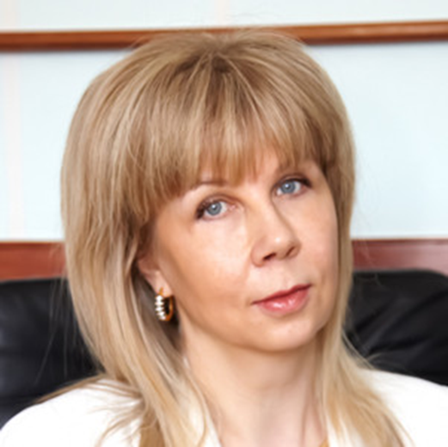
Кафедра рекламы и бизнес-коммуникаций ИМЭБ РУДН
Почта: www.imeb.ru
Тел. Кафедры: +7(495)4343233
Страничка в Вконтакте: https://vk.com/dnevnikiimeb
Страничка в Инстаграм: https://www.instagram.com/imeb_rudn/
Руководитель программы «Реклама и связи с общественностью, зав. кафедрой рекламы и бизнес-коммуникаций- Трубникова Нина Вадимовна
Почта преподавателя: trubnikova_nv@rudn.ru
Тел. преподавателя: +7(916)6126205

Slide 16
Успехов в начале профессионального пути!

Slide 17
Письмо в будущее
18 сентября 2028 года. Утро в моем офисе солнечное и спокойное. Секретарь принесла свежесваренный кофе с любимыми яркими макарони. Но насладиться моментом не вышло – тишину офиса нарушил телефонный звонок.
Исполнительная сотрудница ресепшн тут же переключила мне его на 5D-стену и передо мной визуализировался (лась) …

